Slide 1
七上
陣列
程式
設計
九上
資料
表示
系統
平台
九下
資訊
科技與
社會
模組化
程式
設計
資料
處理
分析
多媒體應用專題
八下
基本
演算法
搜尋
排序
循序/選擇與重複結構概念
七下
八上
資訊安全與合理使用
資料處理應用專題
問題解析
演算法
概念
資訊
倫理
基本程式設計概論
程式設計應用專題
資訊科技課程架構圖

Slide 2

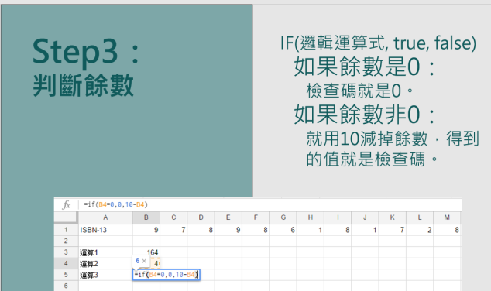
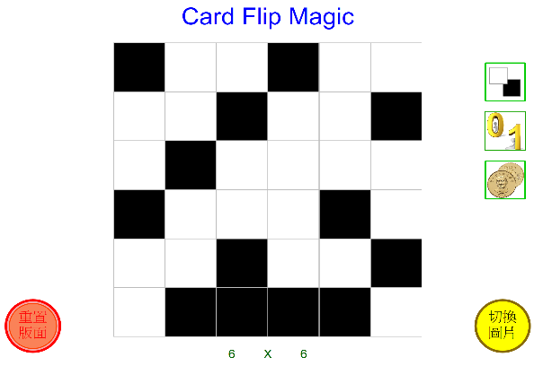

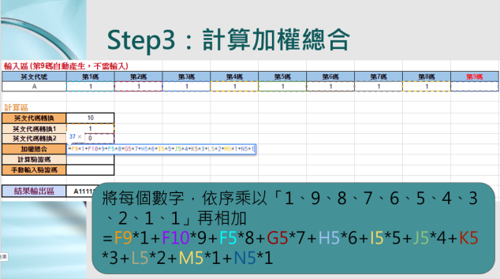
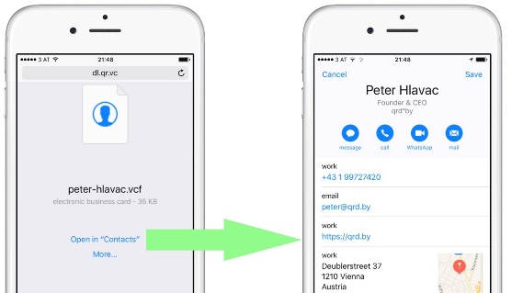
章節名稱：錯誤的檢查與修正
以偷插電的資訊科學（Computer Science for Taiwan Teens）1.0為例
2017 謝宗翔、顏國雄著
1.認識同位元檢查的機制
2.生活情境：認識商品的一維條碼
3.電腦應用：二維條碼的用途與製作
4.認識書本ISBN碼的驗證機制，以紙筆進行運算
5.以試算表軟體實作ISBN檢查碼的產生
6.以試算表軟體實作身份證字號產生器
資訊科技課程示例（七年級）
問題解析
演算法
概念
循序/選擇與重複結構概念
資料處理應用專題
資訊安全與合理使用

Slide 3
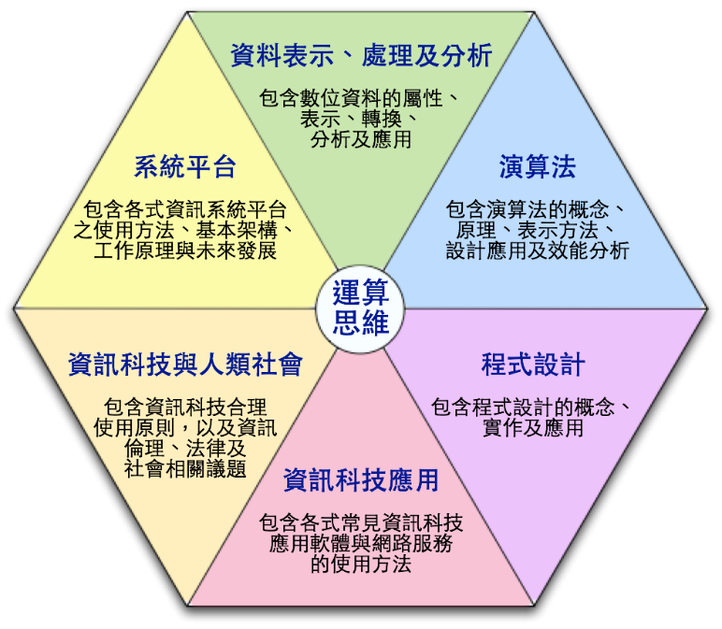
章節名稱：錯誤的檢查與修正
以偷插電的資訊科學（Computer Science for Taiwan Teens）1.0為例
2017 謝宗翔、顏國雄著
1.認識同位元檢查的機制
2.生活情境：認識商品的一維條碼
3.電腦應用：二維條碼的用途與製作
4.認識書本ISBN碼的驗證機制，以紙筆進行運算
5.以試算表軟體實作ISBN檢查碼的產生
6.以試算表軟體實作身份證字號產生器
資訊科技課程示例（七年級）
問題解析
在同位元檢查的活動中，
解析魔術的原理並對應至同位元檢查的機制
資料處理應用專題
認識ISBN碼的驗證機製，
並試著以紙筆進行運算
試算表軟體的認識與操作
中英文輸入
資訊安全與合理使用
透過身份證字號產生器的認識，
了解個人資料保護與資訊安全的議題
演算法
概念
循序/選擇與重複結構概念
試算表的手動輸入公式-循序結構
試算表的IF函數-選擇結構

Slide 4
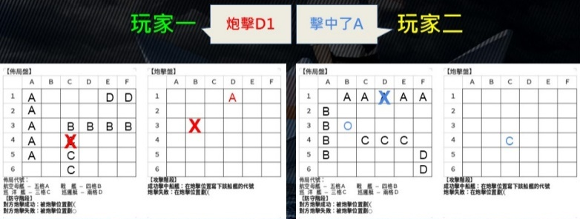
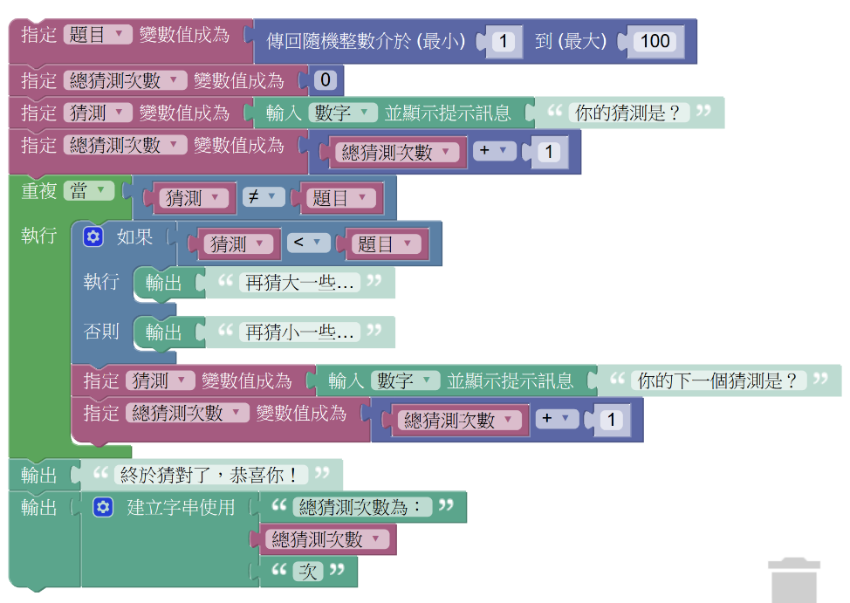
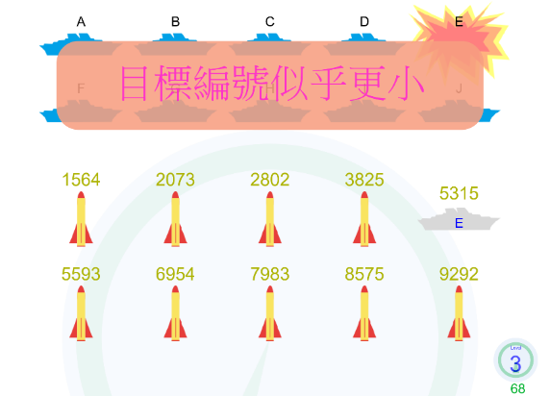
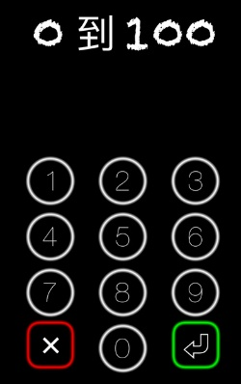
章節名稱：搜尋演算法
以偷插電的資訊科學（Computer Science for Taiwan Teens）1.0為例
2017 謝宗翔、顏國雄著
1.不插電的紙本海戰棋遊戲 – 推理與線性搜尋
2.海戰棋的遊戲程式 – 線性、二分與雜湊搜尋
3.二分搜尋演算法的生活情境 – 終極密碼
4.以Blockly實作終極密碼遊戲
資訊科技課程示例（七年級）
問題解析
演算法
概念
基本程式設計概論
基本演算法
搜尋
模組化
程式設計

Slide 5
章節名稱：搜尋演算法
以偷插電的資訊科學（Computer Science for Taiwan Teens）1.0為例
2017 謝宗翔、顏國雄著
1.不插電的紙本海戰棋遊戲 – 推理與線性搜尋
2.海戰棋的遊戲程式 – 線性、二分與雜湊搜尋
3.二分搜尋演算法的生活情境 – 終極密碼
4.以Blockly實作終極密碼遊戲
資訊科技課程示例（八年級）
問題解析
在紙本海戰棋的遊戲中，分析並設定策略以取得勝利
演算法
概念
為了使遊戲能順利進行（勝利或通關），
了解演算法所追求的正確性與效率問題
基本演算法
搜尋
紙本海戰棋，在棋盤中逐一找尋攻擊目標 – 線性搜尋
程式海戰棋的關卡，對應線性、二分與雜湊搜尋的概念
基本程式
設計概論
認識blockly的程式設計環境
模組化
程式設計
透過識讀、修改、模仿、創造的歷程，
以blockly完成終極密碼的遊戲

Slide 6
七上
材料與
加工
能源與
動力
九上
科技與科學的關係
電與控制的應用
九下
科技議題與產業發展
電與控制的專題
居家產品保養維護
產品設計專題
新興科技
八下
機具操作與使用
機構結構的運用
手工具的操作
七下
八上
科技本質
設計圖的繪製
創意思考的方法
機構結構模組
科技系統
設計的
流程
生活科技課程架構圖
電與控制
無動力專題
動力專題

Slide 7
生活科技課程架構圖(範例參考)
七上
小馬達
動力車
九上
USB動物造型燈
九下
電與控制專題
居家修繕模組練習
產品設計專題
新興科技
八下
七下
八上
認識圖學
魯班鎖
製作
凸輪玩具製作
機構結構模組練習
木偶人
製作
水火箭車製作
基本課程
程式遙控車
創意小車
動力車
創意投石機
電動投擲機
電控投擲機
進階課程

Slide 8
課程架構撰寫原則
務必詳閱科技領域課程綱要，熟悉學習內容及學習表現
應考量課程整體脈絡，而非片段學習，或集中於某些學習內容。
各種概念循序漸進且重複出現的螺旋性思考。

Slide 9
仿作
製作
創作

